Slide 1
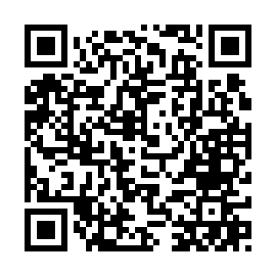
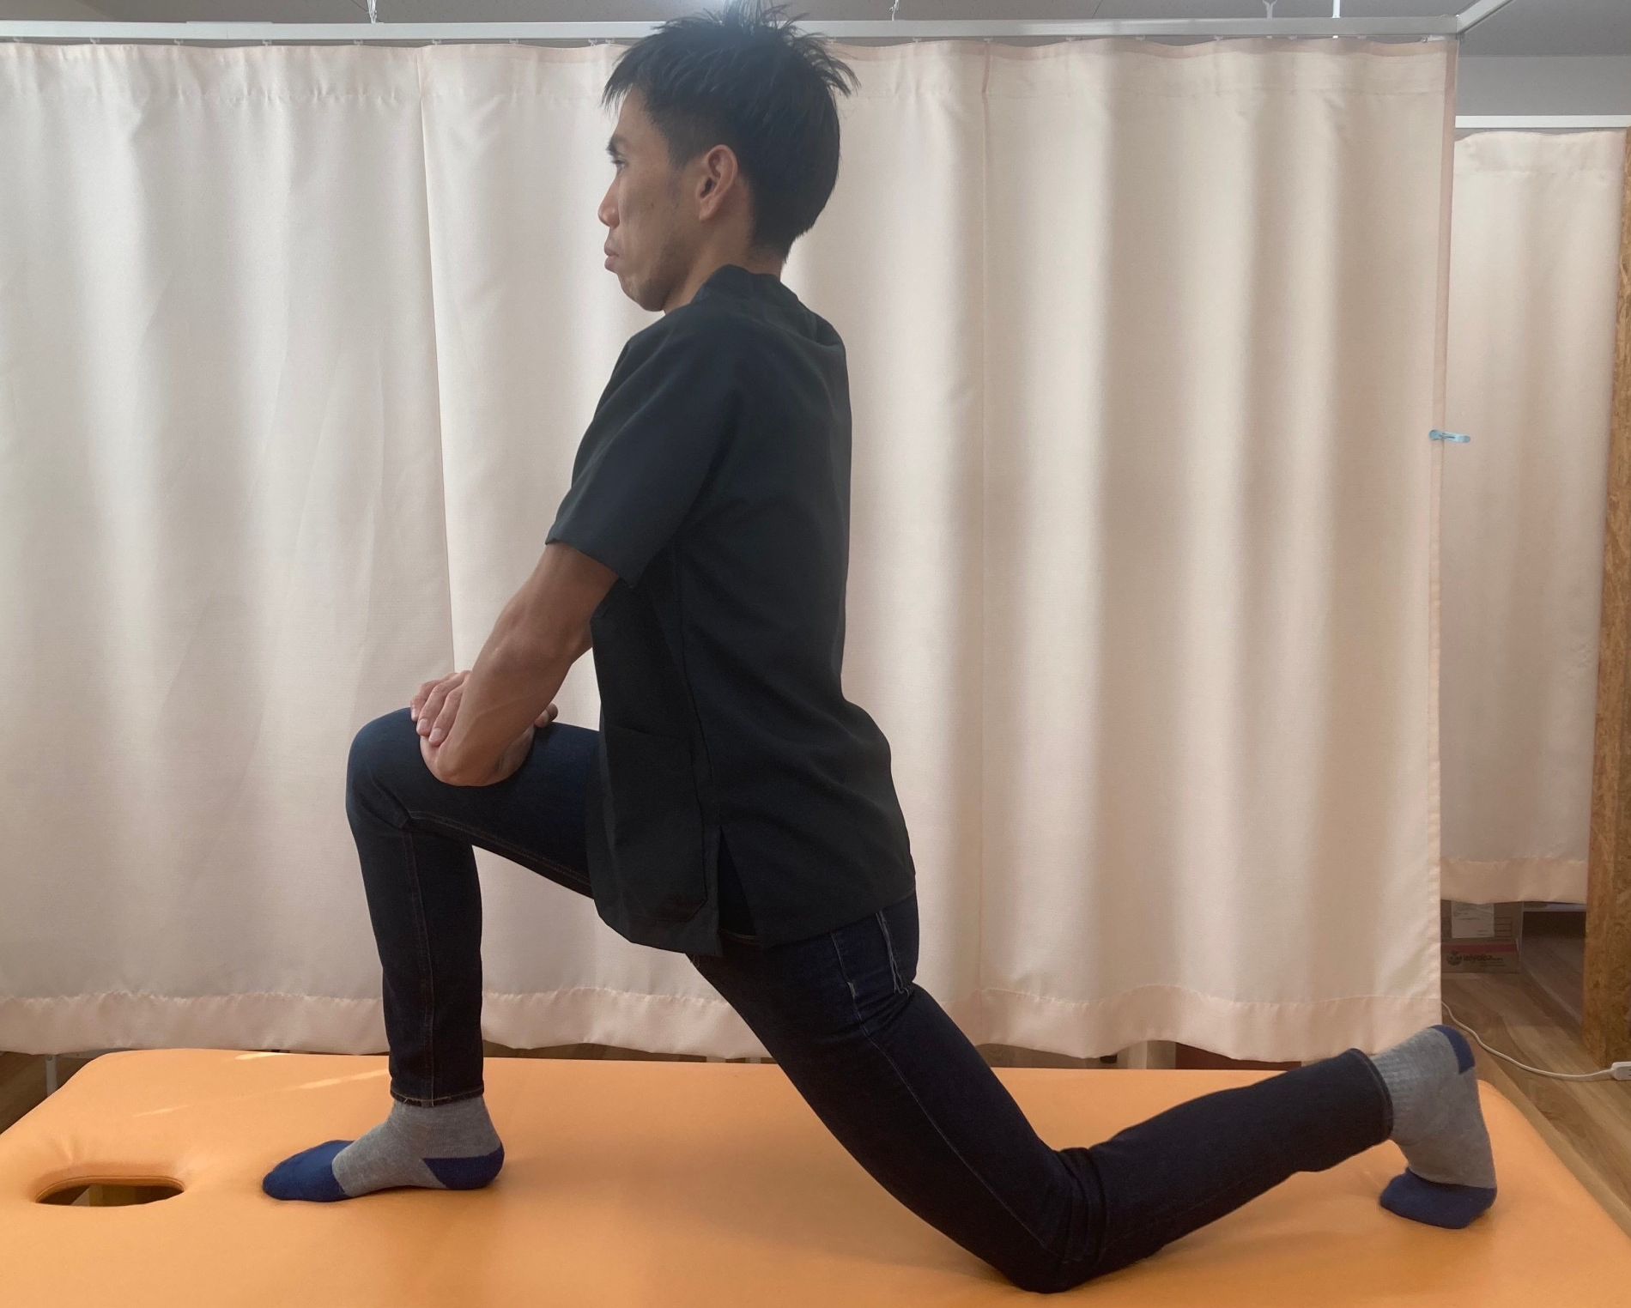
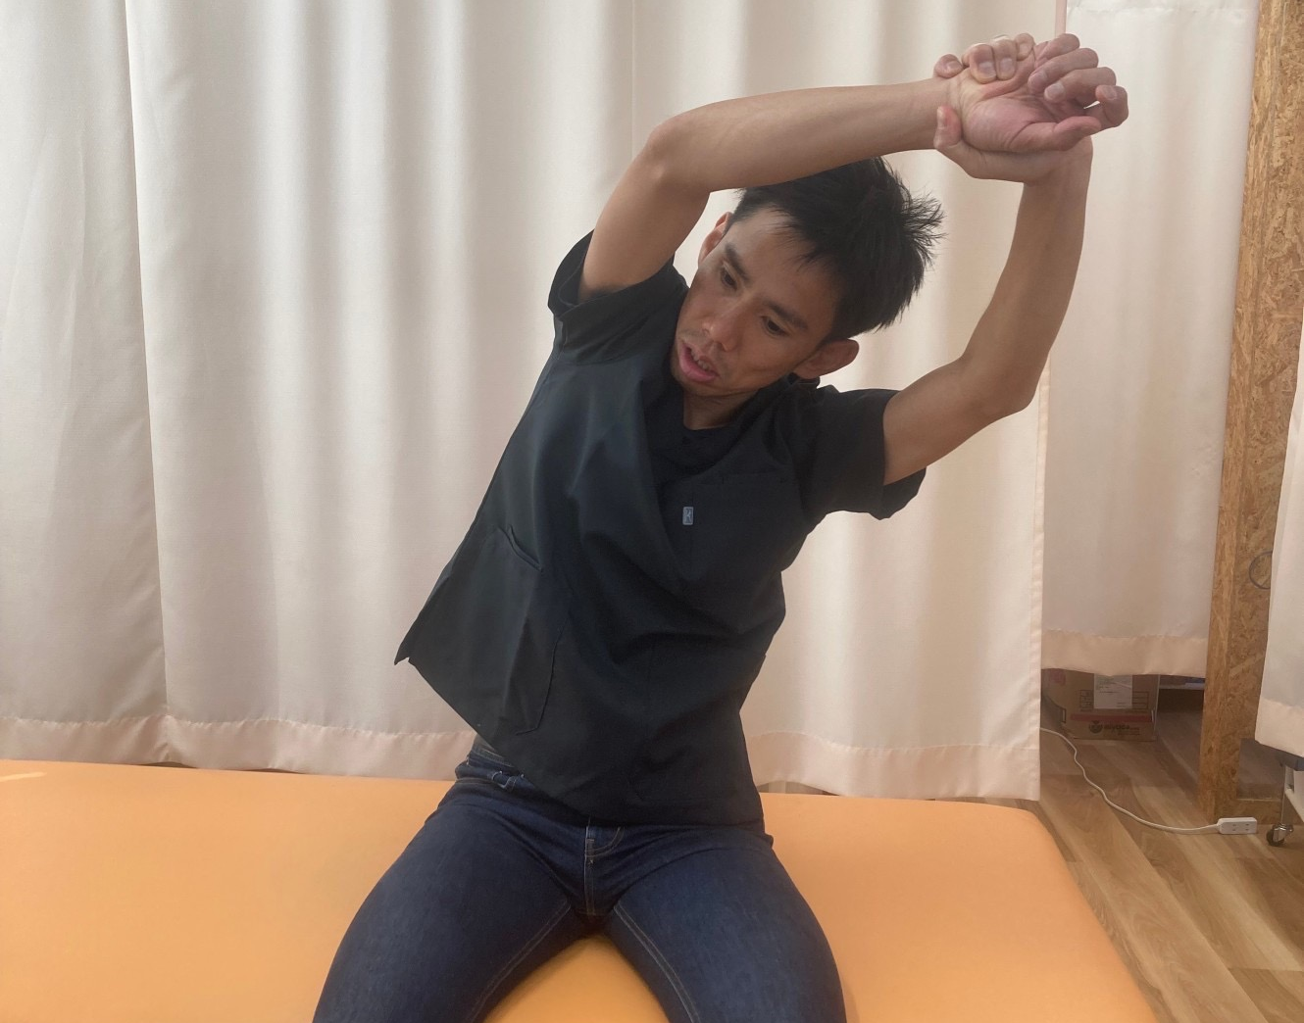
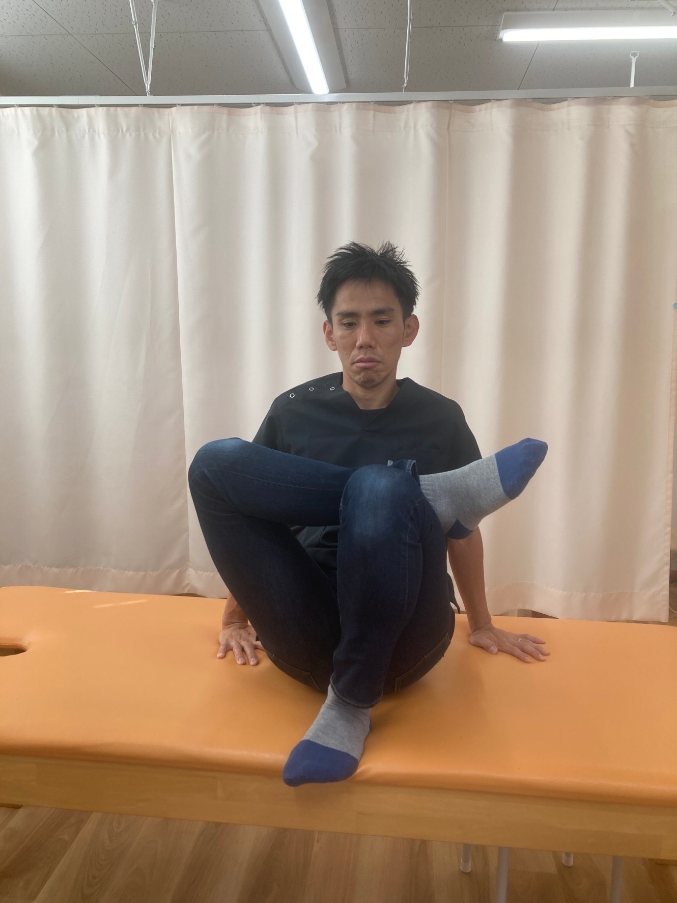
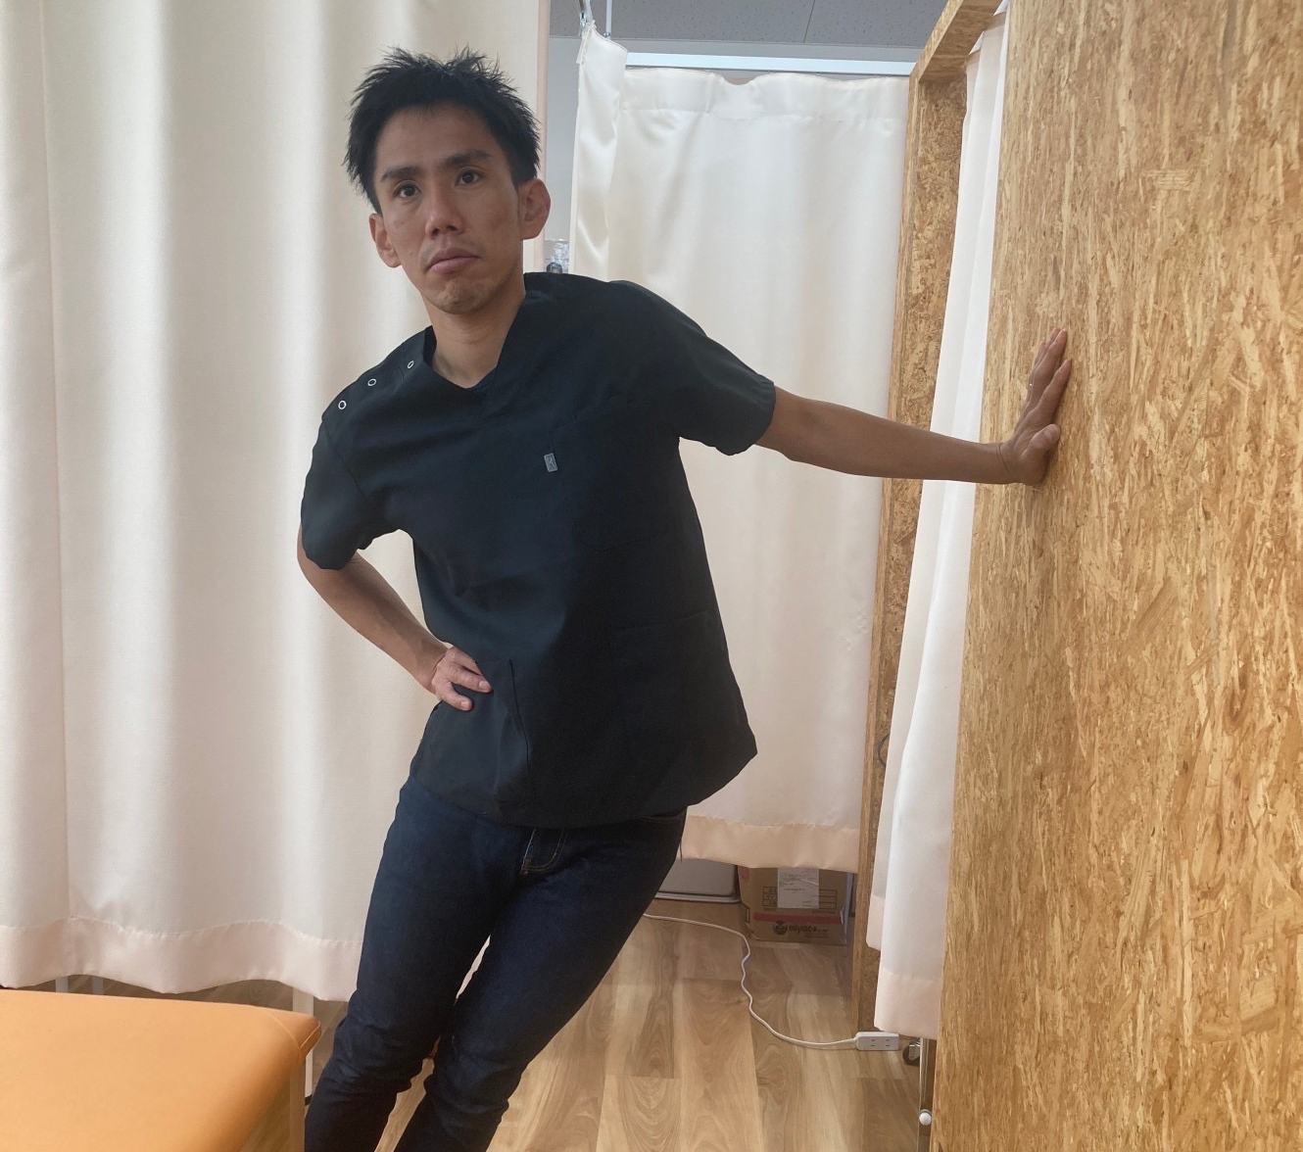
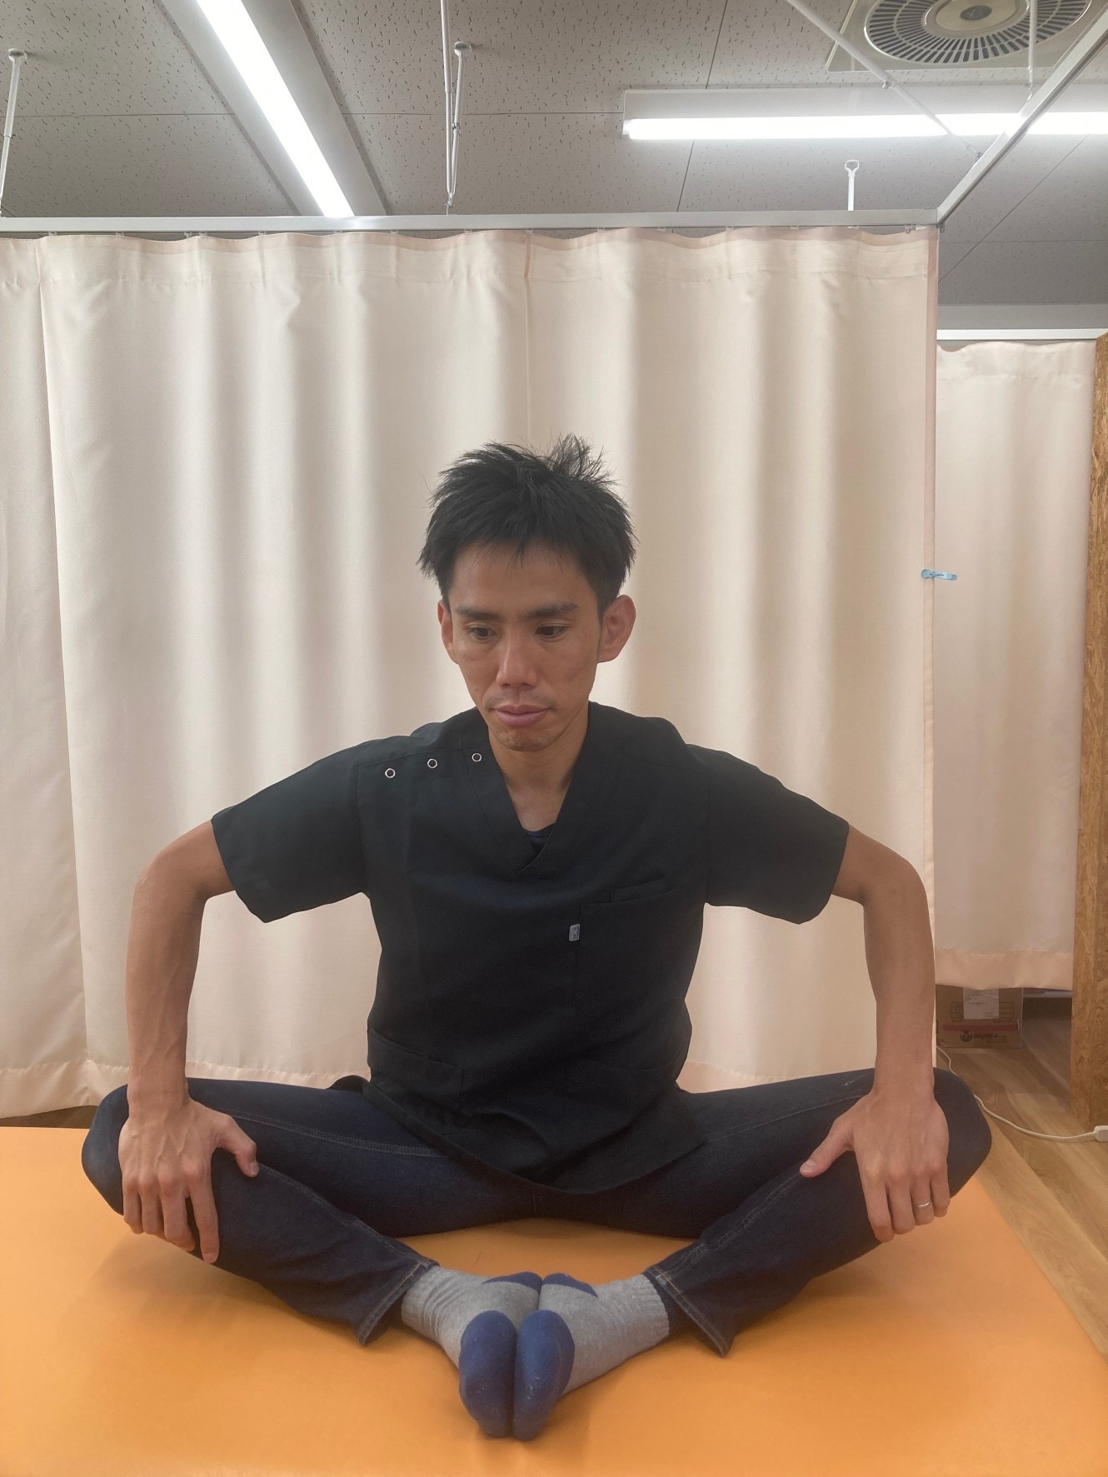
１0～２0秒で無理のない範囲で朝・昼・夜1～3セット行いましょう！
の囲んでいる筋肉を意識
して伸ばすのがポイントです☆
院の公式Instagramや公式LINEにてセルフケア情報など配信しています♪個別のお悩みもこちらで無料で承ります☆ぜひご登録を(^^♪
Instagram
LINE
●腸腰筋ストレッチ
●広背筋ストレッチ
足を前後に開いて、姿勢をまっすぐのまま後ろ足の付け根を伸ばすように伸ばしていく。後ろの膝は地面についたままで、ゆっくり前に体重をかけるように伸ばしていく。
両手を上げて、片方の手で手首をつかみ、つかんだ方の手を引っ張る。脇をストレッチするような形をとる。
●殿部ストレッチ
●棘下筋ストレッチ
片腕を伸ばしもう片方の腕で抱え込み、腕を伸ばしたまま、手先の方向へ抱えた腕で巻き込むようにストレッチしていく。少し斜め上に伸ばすのがポイント
座ったまま足を組み、姿勢をまっすぐに したまま組んでいる上の足のお尻を伸ばすように体を前に倒していく。
●腰方形筋ストレッチ
●胸部ストレッチ
ストレッチする側の手を壁、反対側の手を骨盤に当て、骨盤を横に動かしながら、体を横に倒し、ストレッチしていく。
※体を横に倒すだけでなく、骨盤を横方向に動かすことがポイントです！
壁に手を置き身体を前方に突き出すように胸部をゆっくり伸ばしていく。
●股関節ストレッチ
●胸鎖乳突筋ストレッチ
両方の足裏を合わせ、膝を床に向けて押しながら上体を前に倒していく。
※背中は丸めずに真っすぐな姿勢を維持するのがポイントです！
ストレッチする側の肩を手で抑え、頭を斜め後ろ方向に倒して伸ばしていく。

Slide 2
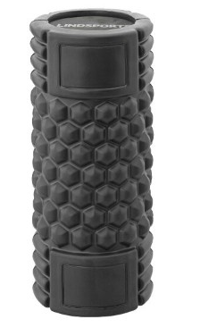
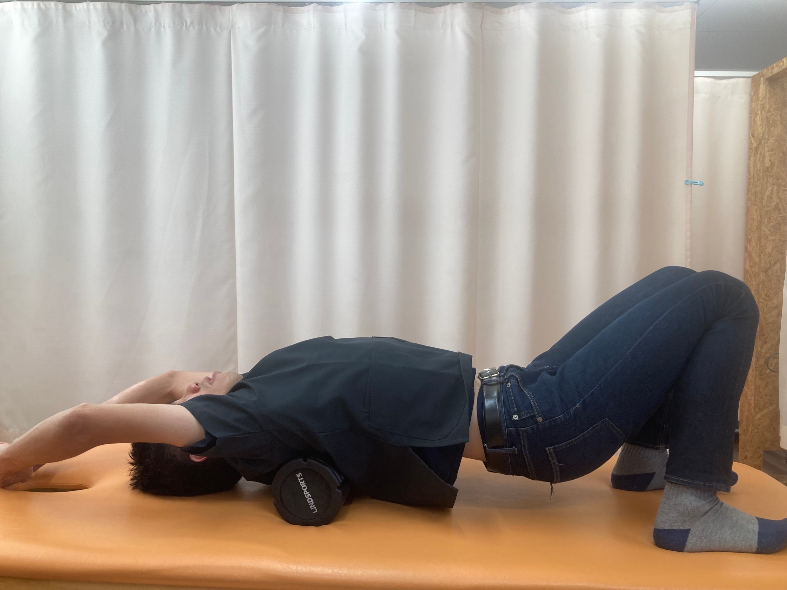
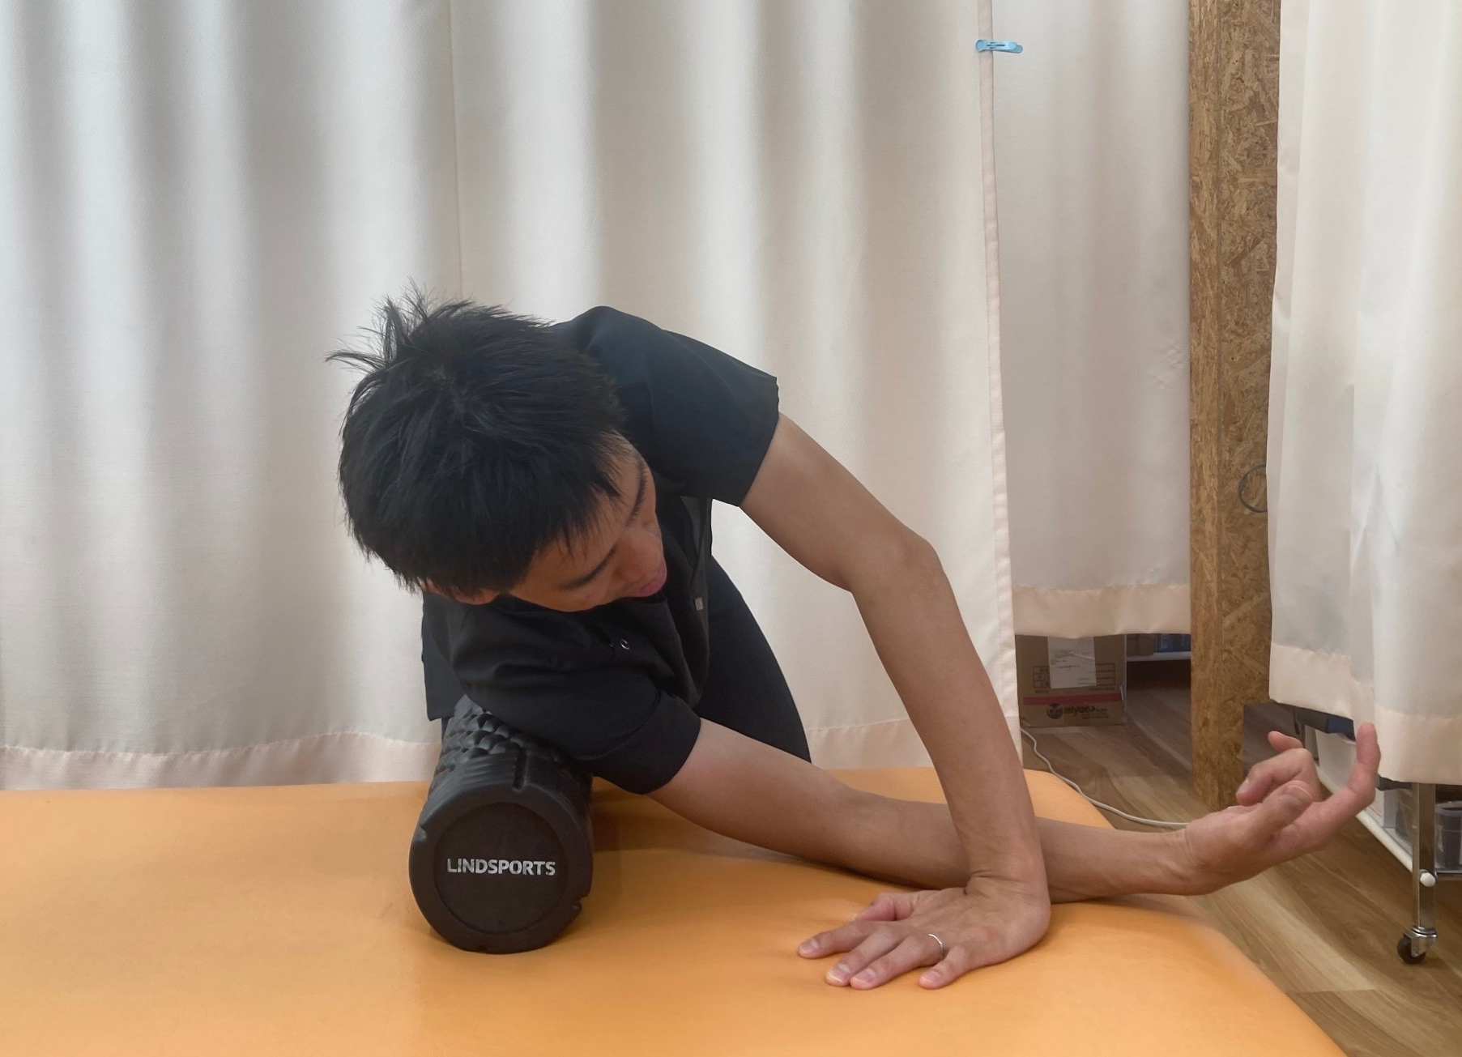
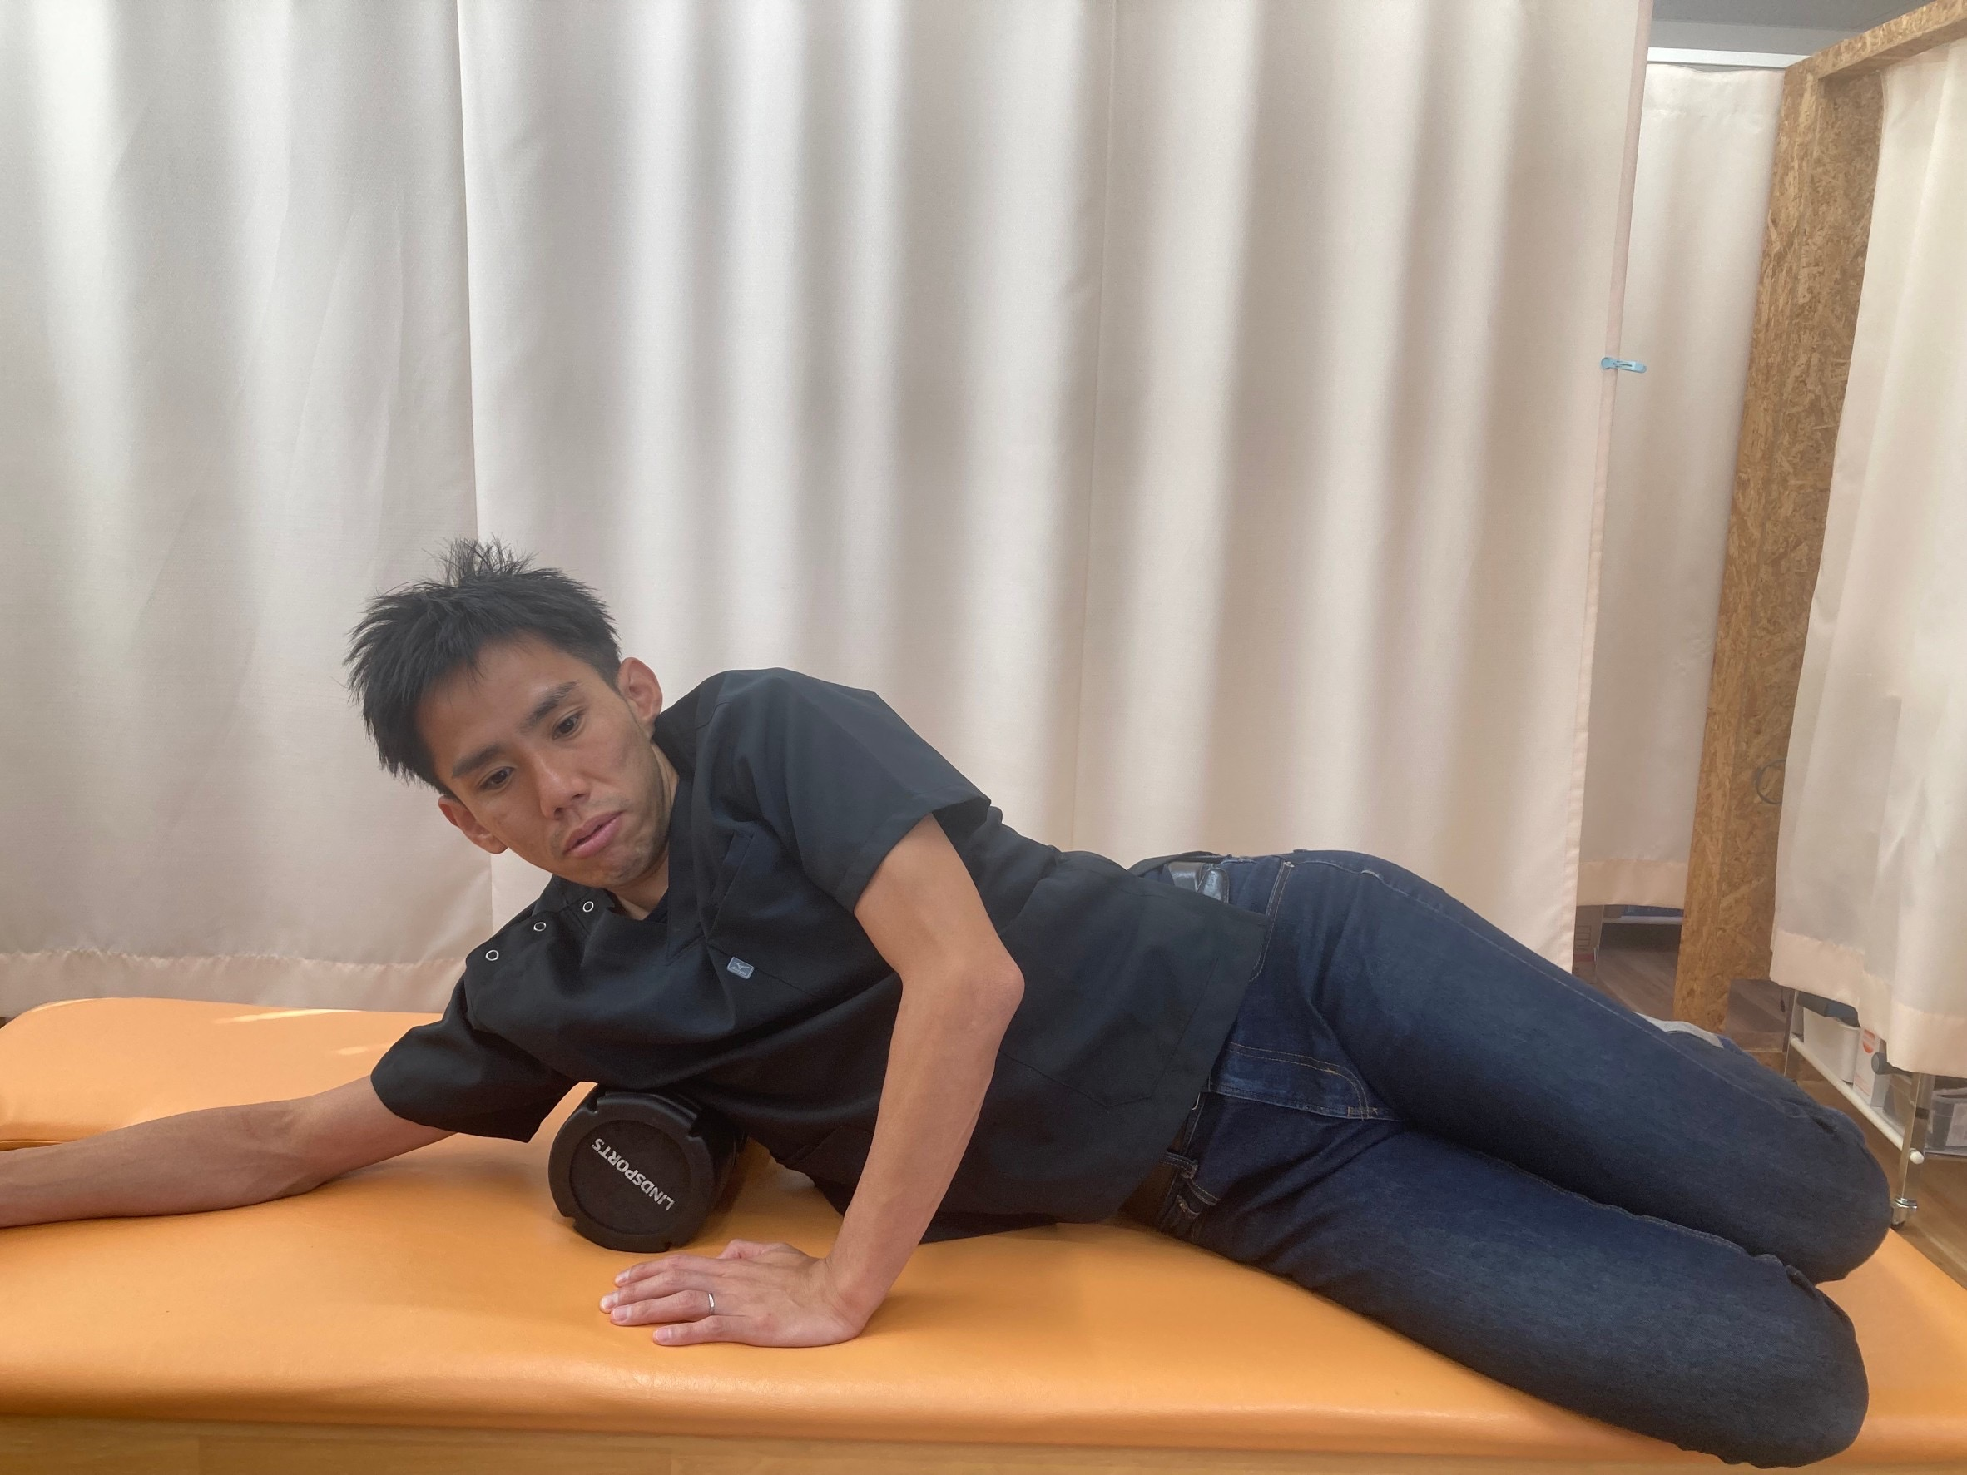
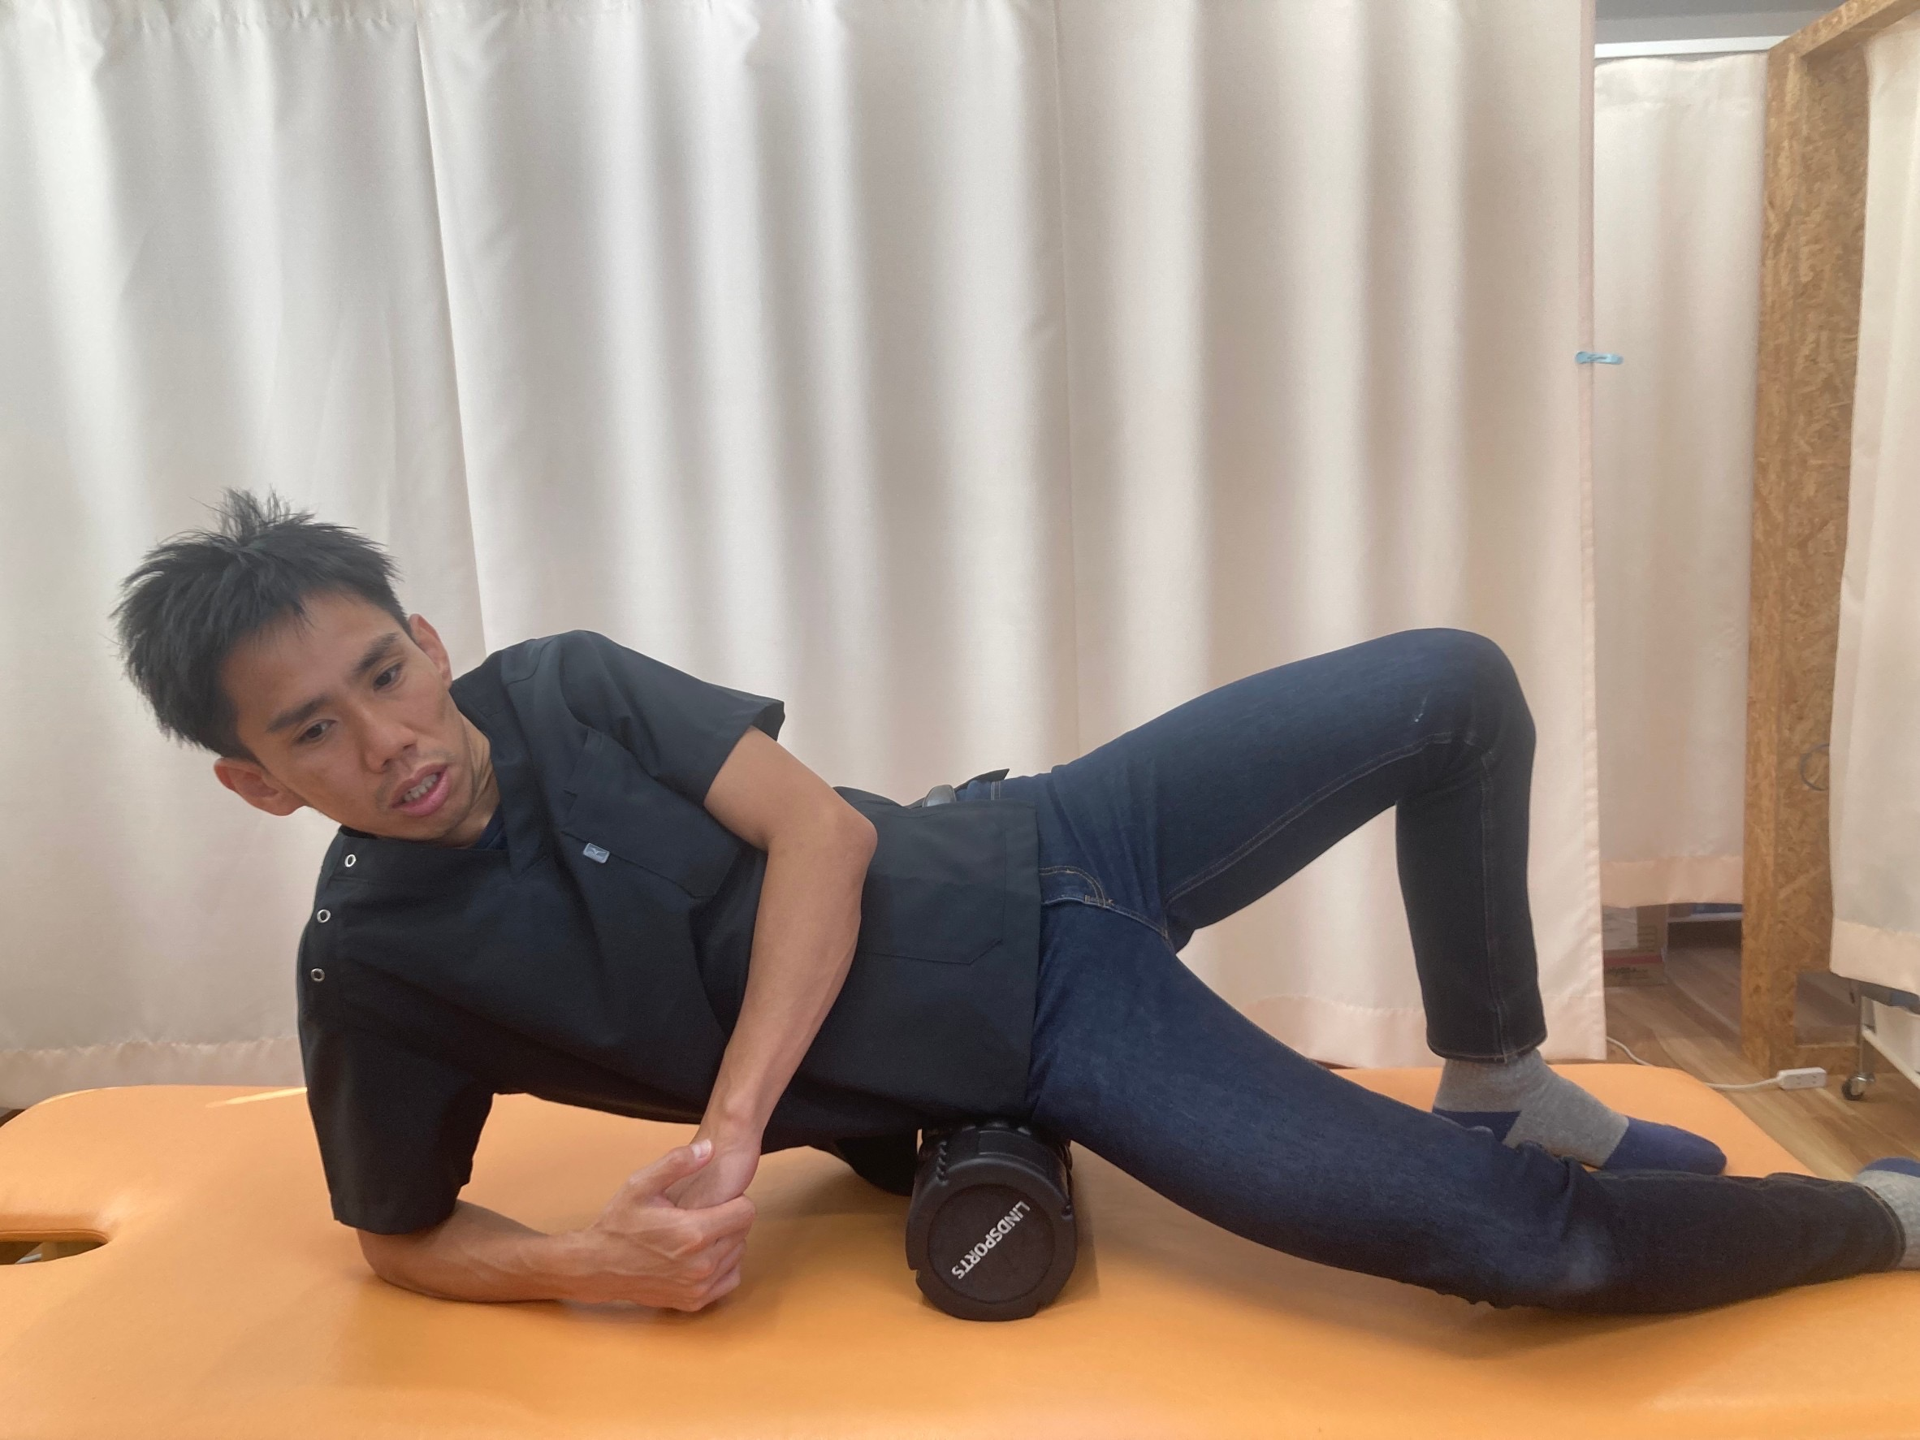
【筋膜ローラー使用例】
ストレッチだけだとなかなか伸ばせない部位に対して有効です(^^♪各部位１分目安で上下左右に動かしほぐしましょう！
●背骨
●肩
膝を曲げ、軽くお尻を浮かせた状態で仰向けになり、ローラーを動かしほぐしていく。
ローラーが肩甲骨の周りに当たるように置き、
ローラーを動かしほぐしていく。
●背中
●殿部
横向きでローラーが脇に当たるように置き、
ローラーを動かしほぐしていく。
横向きで殿部にローラーを当て、動かしてほぐしていく。

